Slide 1


Matemáticas Discretas
Dr. Ricardo Rico Molina rricom@uaemex.mx
Centro Universitario UAEM Nezahualcóyotl
Notes:
PORTADA 2

Slide 2

Directorio
Rector
Doctor en Educación Alfredo Barrera Baca
Maestra en Salud Pública
María Estela Delgado Maya Secretaria de Docencia
Doctor en Ciencias e Ingeniería
Carlos Eduardo Barrera Díaz Secretario de Investigación y Estudios Avanzados
Doctor en Ciencias Sociales
Luis Raúl Ortiz Ramírez Secretario de Rectoría
Doctor en Arte
José Édgar Miranda Ortiz Secretario de Difusión Cultural
Maestra en Comunicación
Jannet Valero Vilchis Secretaria de Extensión y Vinculación
Maestro en Economía
Javier González Martínez Secretario de Administración
Doctor en Ciencias de la Computación
José Raymundo Marcial Romero Secretario de Planeación y Desarrollo Institucional
Maestra en Lingüística Aplicada
María del Pilar Ampudia García Secretaria de Cooperación Internacional
Doctora en Ciencias Sociales y Políticas
Gabriela Fuentes Reyes Abogada General
Licenciado en Comunicación
Gastón Pedraza Muñoz Director General de Comunicación Universitaria
Maestro en Relaciones Interinstitucionales
Jorge Bernáldez García Secretario Técnico de la Rectoría
Maestra en Administración Publica
Guadalupe Ofelia Directora General de Centros Universitarios
Santamaría González y Unidades profesionales
Maestro en Administración
Ignacio Gutiérrez Padilla Contralor
Titulo de la presentación
Notes:
INTERIORES

Slide 3
Directorio
Nezahualcóyotl
Maestro en Derecho Juan Carlos Medina Huicochea
Encargado del Despacho de la Dirección del Centro Universitario UAEM Nezahualcóyotl
Maestro en Ciencias
José Antonio Castillo Jiménez Subdirector Académico
Licenciado en Economía
Ramón Vital Hernández Subdirector Administrativo
Doctora en Ciencias Sociales
María Luisa Quintero Soto Coordinadora de Investigación y Estudios Avanzados
Licenciado en Administración de Empresas
Víctor Manuel Durán López Coordinador de Planeación y Desarrollo Institucional
Doctor en Relaciones Internacionales
Rafael Alberto Durán Gómez Coordinador de la Licenciatura en Comercio Internacional
Maestra en Ciencias
Gabriela Kramer Bustos Coordinadora de la Licenciatura en Educación para la Salud
Doctor en Ingeniería de los Sistemas
Ricardo Rico Molina Coordinador de la Licenciatura en Ingeniería en Sistemas Inteligentes
Doctor en Urbanismo
Noé Gaspar Sánchez Coordinador de la Licenciatura en Ingeniería en Transporte
Maestro en Ciencias de la Computación
Erick Nicólas Cabrera Álvarez Coordinador de la Licenciatura en Seguridad Ciudadana
Titulo de la presentación
Notes:
INTERIORES

Slide 4
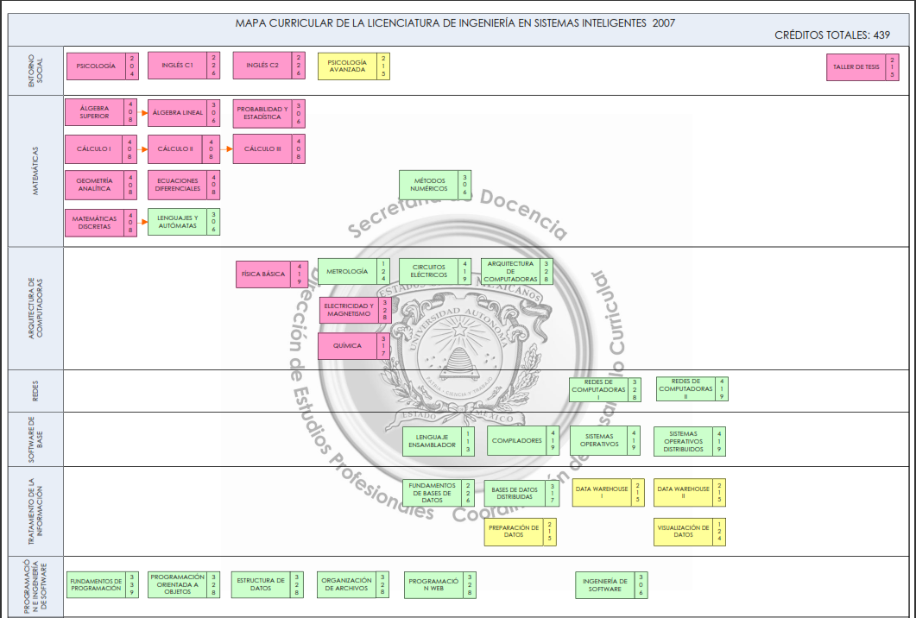
Mapa curricular
Titulo de la presentación
Notes:
INTERIORES

Slide 5
Contenido
Matemáticas Discretas
Unidad 3. Álgebra Booleana
3.1 Representación de la información
3.2 Conversiones.
3.3 Álgebra booleana.
Titulo de la presentación
Notes:
INTERIORES

Slide 6
Secuencia Didáctica
Unidad 3. Álgebra Booleana
3.1 Representación de la información
3.2 Conversiones.
3.3 Álgebra booleana.

Slide 7
Presentación
El presente Material Visual de la Unidad de Aprendizaje Matemáticas Discretas de la licenciatura en Ingeniería en Sistemas Inteligentes reúne los contenidos básicos de la unidad 3. Algebra Booleana
Titulo de la presentación
Notes:
INTERIORES

Slide 8
3.1 Representación de la información
George Boole
La contribución de Boole fue el desarrollo de una teoría de lógica que usa símbolos en lugar de palabras.
Casi un siglo después del trabajo de Boole, C. E. Shannon observó en 1938 (vea [Shannon]) que el álgebra booleana se podía usar para analizar circuitos eléctricos. Fue así como el álgebra booleana se convirtió en una herramienta indispensable para el análisis y diseño de las computadoras electrónicas en las siguientes décadas.

Slide 9
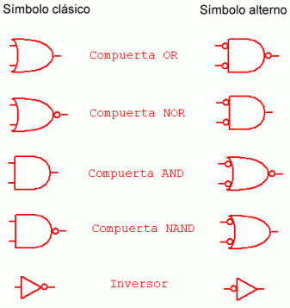
3.1 Representación de la información
Circuito Combinatorio
La salida de un circuito combinatorio se define de manera única para cada combinación de entradas. Un circuito de este tipo carece de memoria; las entradas anteriores y el estado del sistema no afectan su salida.
Los circuitos combinatorios se pueden construir usando dispositivos de estado sólido, llamados compuertas, que son capaces de cambiar los niveles de voltaje (bits). Se comenzará por analizar las compuertas AND (y), OR (o) y NOT (no).

Slide 10
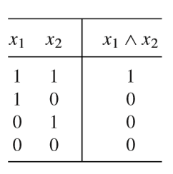


3.1 Representación de la información
Compuerta AND
Una compuerta AND recibe entradas x1 y x2, donde x1 y x2 son bits, y produce una salida denotada por x1 ∧x2, donde

Slide 11

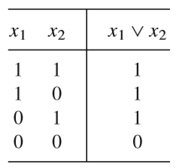

3.1 Representación de la información
Compuerta OR
Una compuerta OR recibe entradas x1 y x2, donde x1 y x2 son bits, y produce una salida denotada por x1 ∨x2, donde

Slide 12

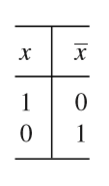

3.1 Representación de la información
Compuerta Not
Una compuerta NOT (o inversor) recibe una entrada x, donde x es un bit, y produce una salida denotada por x, donde

Slide 13
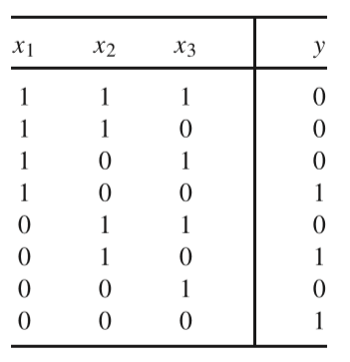
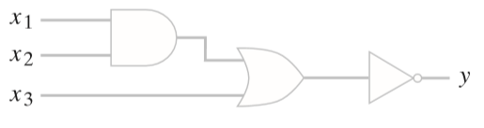
Encuentre la tabla lógica
Y=¬[(X₁X₂)+X₃]
3.2 Conversiones.

Slide 14
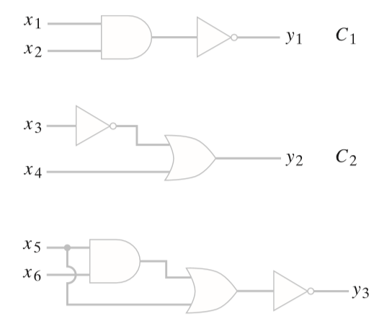
3.2 Conversiones.
Ejercicio
Convierta las siguientes expresiones a su representación en tabla de verdad:
C₁=¬[(X₁X₂)]
C₂=¬X₃ +X₄
Y₃=¬[(X₅X₆)+X₅]

Slide 15
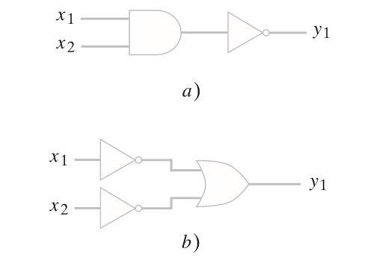
3.2 Conversiones
Ejercicio 1
Demuestre que los circuitos combinatorios de los ejercicios son equivalentes, mediante conversiones atabla de verdad.

Slide 16
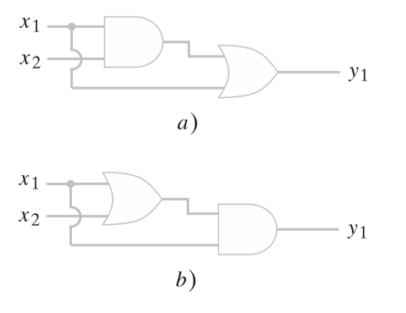
3.2 Conversiones
Ejercicio 2
Demuestre que los circuitos combinatorios de los ejercicios son equivalentes, mediante conversiones atabla de verdad.

Slide 17
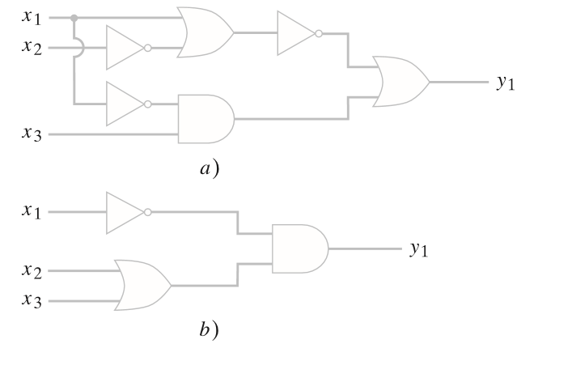
3.2 Conversiones
Ejercicio 3
Demuestre que los circuitos combinatorios de los ejercicios son equivalentes, mediante conversiones atabla de verdad.

Slide 18
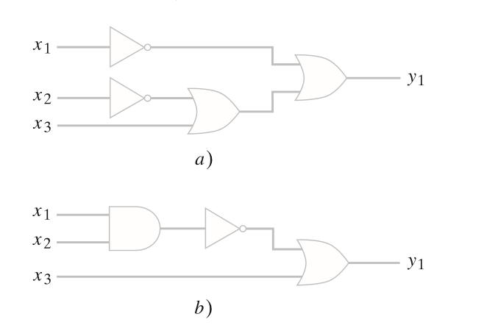
3.2 Conversiones
Ejercicio 5
Demuestre que los circuitos combinatorios de los ejercicios son equivalentes, mediante conversiones atabla de verdad.

Slide 19

3.3 Algebra de Boole
Es toda clase o conjunto de elementos que pueden tomar dos valores diferenciados, Dichos valores son 0 y 1, y que están relacionados por dos operaciones binarias denominadas suma (+) y producto (.) (la operación producto se indica en general simplemente mediante la ausencia de símbolo entre dos variables) lógicos.

Slide 20
3.3 Algebra de Boole
Propiedades
Conmutativa
A + B = B + A A . B = B . A
Existen dos elementos Neutros (diferentes) 0 y 1 tal que:
0 + A = A 1 . A = A
Distributiva
A . (B + C) = A . B + A . C A + (B . C) = (A + B) . (A + C)
Para cada elemento, a, del álgebra existe un elemento denominado, ā (complemento) , tal que:
A + Ā = 1 A . Ā = 0

Slide 21
Teoremas
3.3 Algebra de Boole
Teorema 1
El elemento ā es único
Teorema 2
(elementos nulos) para cada elemento a se verifica que:
A+1 = 1
A·0 = 0
Teorema 3
cada elemento identidad es complemento del otro
0’=1
1’=0

Slide 22
Teoremas
3.3 Algebra de Boole
TEOREMA 4
(IDEMPOTENCIA): para cada elemento de A, se verifica:
A+A=A
A·A=A
TEOREMA 5
(INVOLUCIÓN): para cada elemento de A, se verifica:
(A’)’ = A
TEOREMA 6
(ABSORCIÓN): para cada par de elementos de A, se verifica:
A+(A·B)=A
A·(A+B)=A

Slide 23
Teoremas
3.3 Algebra de Boole
TEOREMA 7:
para cada par de elementos de A, se verifica:
A + A’·B = A + B
A · (A’ + B) = A · B
TEOREMA 8:
(ASOCIATIVIDAD): cada uno de los operadores binarios (+) y (·) cumple la propiedad asociativa:
A+(B+C) = (A+B)+C
A·(B·C) = (A·B)·C
LEYES DE DEMORGAN:
para cada par de elementos de A, se verifica:
(A+B)’ = A’·B’
(A·B)’ = A’ + B’

Slide 24

3.3 Algebra de Boole
Ejercicios
A)
B)
C)

Slide 25
3.3 Algebra de Boole
MINITÉRMINO (m_{i})
Término producto en el que aparecen todas las variables, ya sean complementadas o sin complementar
FÓRMULA CANÓNICA DISYUNTIVA
Suma de minitérminos o suma de productos

Slide 26
3.3 Algebra de Boole
FÓRMULA CANÓNICA DISYUNTIVA
Dada la lista completa de minitérminos y asignando 1’s y 0’s arbitrariamente a las variables, siempre hay un, y sólo un, minitérmino que toma el valor 1.
Un minitérmino es un término producto que es 1 exactamente en una línea de la tabla de Verdad.

Slide 27
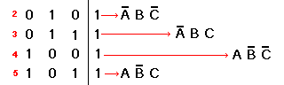
3.3 Algebra de Boole
FÓRMULA CANÓNICA DISYUNTIVA
La fórmula compuesta por todos los minitérminos será idénticamente 1.
Cada fórmula de conmutación puede expresarse como suma de minitérminos. Y esa fórmula es única.
NOTACIÓN: Un minitérmino se designa por “m_{i}” siendo i el número decimal correspondiente de la tabla de verdad. Para el producto, el 0 se asocia a la variable complementada y el 1 a la variable sin complementar.

Slide 28
TABLA DE VERDAD
3.3 Algebra de Boole
Tabla que representa el valor de la función para cada combinación de entrada.
A | B | F(A,B) |  | A | B | C | F(A,B,C) | ….. | A,B,C,…..X
0 | 0 | F(0,0) |  | 0 | 0 | 0 | F(0,0,0)
0 | 1 | F(0,1) |  | 0 | 0 | 1 | F(0,0,1)
1 | 0 | F(1,0) |  | 0 | 1 | 0 | F(0,1,0)
1 | 1 | F(1,1) |  | 0 | 1 | 1 | F(0,1,1)
 |  |  |  | 1 | 0 | 0 | F(1,0,0)
 |  |  |  | 1 | 0 | 1 | F(1,0,1)
 |  |  |  | 1 | 1 | 0 | F(1,1,0)
 |  |  |  | 1 | 1 | 1 | F(1,1,1)

Slide 29
Ejemplo 1
3.3 Algebra de Boole
m₀
m₁
m₂
m₃
m₄
m₅
m₆
m₇
A | B | C | F(A,B,C)
0 | 0 | 0 | 1
0 | 0 | 1 | 0
0 | 1 | 0 | 0
0 | 1 | 1 | 1
1 | 0 | 0 | 0
1 | 0 | 1 | 0
1 | 1 | 0 | 1
1 | 1 | 1 | 1
F(A,B,C) = m₀ + m₃ + m₆ +m₇ = Σ m(0,3,6,7)

Slide 30
Ejemplo 2
3.3 Algebra de Boole
m₀
m₁
m₂
m₃
m₄
m₅
m₆
m₇
A | B | C | F(A,B,C)
0 | 0 | 0 | 0
0 | 0 | 1 | 0
0 | 1 | 0 | 0
0 | 1 | 1 | 0
1 | 0 | 0 | 1
1 | 0 | 1 | 1
1 | 1 | 0 | 1
1 | 1 | 1 | 1
F(A,B,C) = m₀ + m₃ + m₆ +m₇ = Σ m(0,3,6,7)

Slide 31
Ejemplo 3
3.3 Algebra de Boole
m₀
m₁
m₂
m₃
m₄
m₅
m₆
m₇
m₈
m₉
m₁₀
m₁₁
m₁₂
m₁₃
m₁₄
m₁₅
A | B | C | D | F(A,B,C,D)
0 | 0 | 0 | 0 | 0
0 | 0 | 0 | 1 | 0
0 | 0 | 1 | 0 | 0
0 | 0 | 1 | 1 | 1
0 | 1 | 0 | 0 | 0
0 | 1 | 0 | 1 | 0
0 | 1 | 1 | 0 | 0
0 | 1 | 1 | 1 | 1
1 | 0 | 0 | 0 | 1
1 | 0 | 0 | 1 | 0
1 | 0 | 1 | 0 | 1
1 | 0 | 1 | 1 | 1
1 | 1 | 0 | 0 | 1
1 | 1 | 0 | 1 | 0
1 | 1 | 1 | 0 | 1
1 | 1 | 1 | 1 | 1
F(A,B,C) = m₀ + m₃ + m₆ +m₇ = Σ m(0,3,6,7)

Slide 32
REFERENCIAS
1. Veerarajan, T. Matemáticas Discretas. Mc Graw Hill, 2008.
2. Johnsonbaugh, R. Matemáticas Discretas. 6ta edición. Pearson, 2005.
3. Grimaldi, R.P. Matemáticas Discretas y Combinatoria. Pearson, 1988.
4. Jiménez, J. A. Matemáticas para la Computación. Alfaomega, 2009.
5. B. Haaser, N. Análisis Matemáticos. Trillas, 2011.
6. Ibañez, P. Matemáticas. Vicengage, 2008.

Slide 33

Notes:
CONTRAPORTADA

